Slide 1









Hvordan udfolder vi SDU’s strategi om værdi, kvalitet, mennesker på HR-området
Eksempler på projekter og porteføljestyring i SDU HR
Projekt- og porteføljeudvalget 12. april 2024
Notes:
Eksempel på, hvordan man i egen hule har arbejdet med/ladet sig inspirere af/talt ind i SDUs overordnede strategi.

Slide 2


HR-evner på universitetet
Planlægning af arbejdsstyrken (vurdere behov og tiltrække)
Organisations-udvikling
Arbejdsmiljø og trivsel
Rekruttering
Karriere-udvikling
Personale-administration
Kompetence-udvikling
Løn-administration
Personalestøtte (juridisk o.a. rådgivning)
Personale-ressourcer og opgavefordeling
Personale-relationer
(faglige organisatio-ner mm.)
Lønforhandling(anerkendelse af præstationer mm.)
Notes:
Personaleplanlægning skønner behovet for personale og anbefaler strategier for strukturering og rekruttering af personale.
Rekruttering identificerer, vurderer og ansætter potentielle kandidater og onboarder dem, så de bliver medarbejdere i organisationen.
Personaleadministration forvalter institutionens strategiske og driftsmæssige menneskelige kapitalfunktioner.
Administration af aflønning og personalegoder planlægger, administrerer, justerer og overvåger personalets løn, rettigheder og andre personalegoder.
Administration af personaleressourcer fordeler arbejdet blandt institutionens personale.
Styring af personalets ydeevne vurderer, leder, belønner og anerkender præstationerne hos medarbejderne og andre dele af arbejdsstyrken.
Administration af personalerelationer forvalter industrielle og arbejdsmarkedsmæssige relationer mellem institutionen, dens ansatte og deres repræsentanter.
Organisatorisk design er den kapacitet, der designer institutionens struktur under hensyntagen til mange faktorer såsom ændringer på institutionsniveau, struktur, teknologi, kultur, magt samt eksterne omgivelser.
Uddannelse og udvikling af personalet fastsætter, opbygger, leverer og registrerer resultater af faglig udvikling og uddannelse, herunder registrering af kvalifikationer, certificeringer og kompetencer.
Personalestøtte yder bistand og støtte til personalet i form af klageprocedurer, rådgivningstjenester, mæglingstjenester osv. og yder rådgivning til frontlinjeledere i spørgsmål om personaleadministration.
Administration af arbejdsmiljø og trivsel identificerer, administrerer, undersøger og overvåger arbejdsmiljømæssige risici for alle mennesker, der er involveret i institutionens aktiviteter eller arbejder på institutionens lokaliteter.

Slide 3
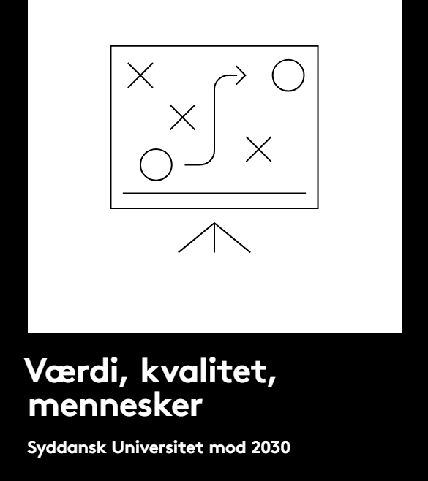
2 eksempler på HR-projekter der bidrager til at realisere SDU’s strategi
Notes:
Men det er projektporteføljen, ikke strategien, der siger noget om organisationens retning. Projekter iværksættes, fordi de skal realisere strategien – og hvis ikke der er styr på projektporteføljen, kommer strategien aldrig videre end strategidokumentet.
Porteføljestyring handler om at få strategien til at blive til virkelighed. Det handler om at bruge midlerne fornuftigt. Og så handler det også om at få menneskerne med: At involvere sine medarbejdere på en måde, som er tilfredsstillende for dem, og som er med til at udvikle dem og dermed gøre organisationen som helhed lidt klogere.

Slide 4
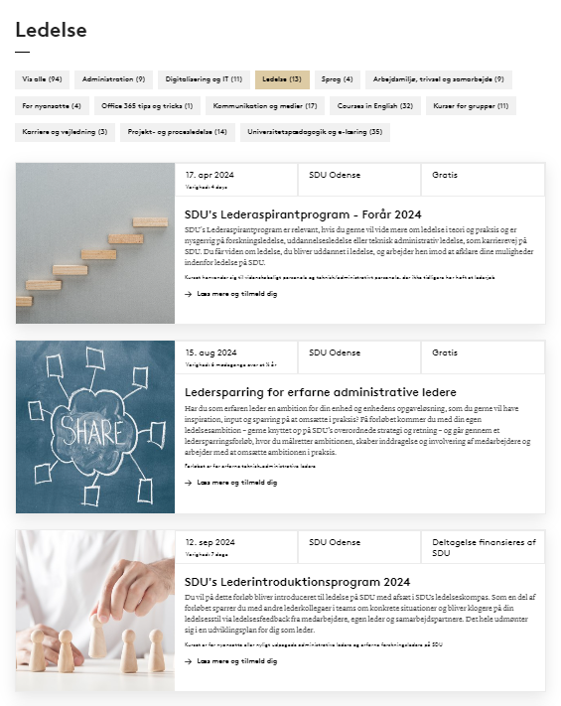
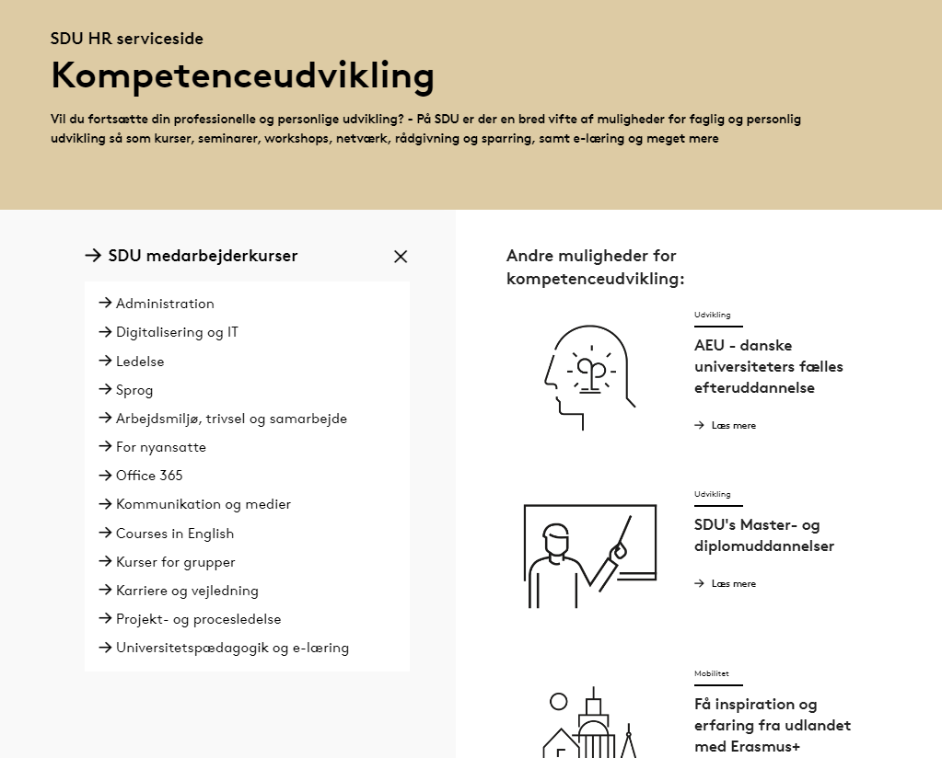
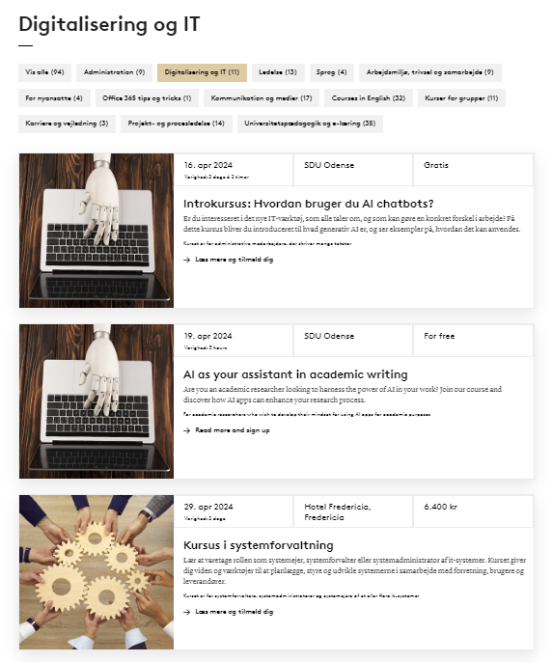
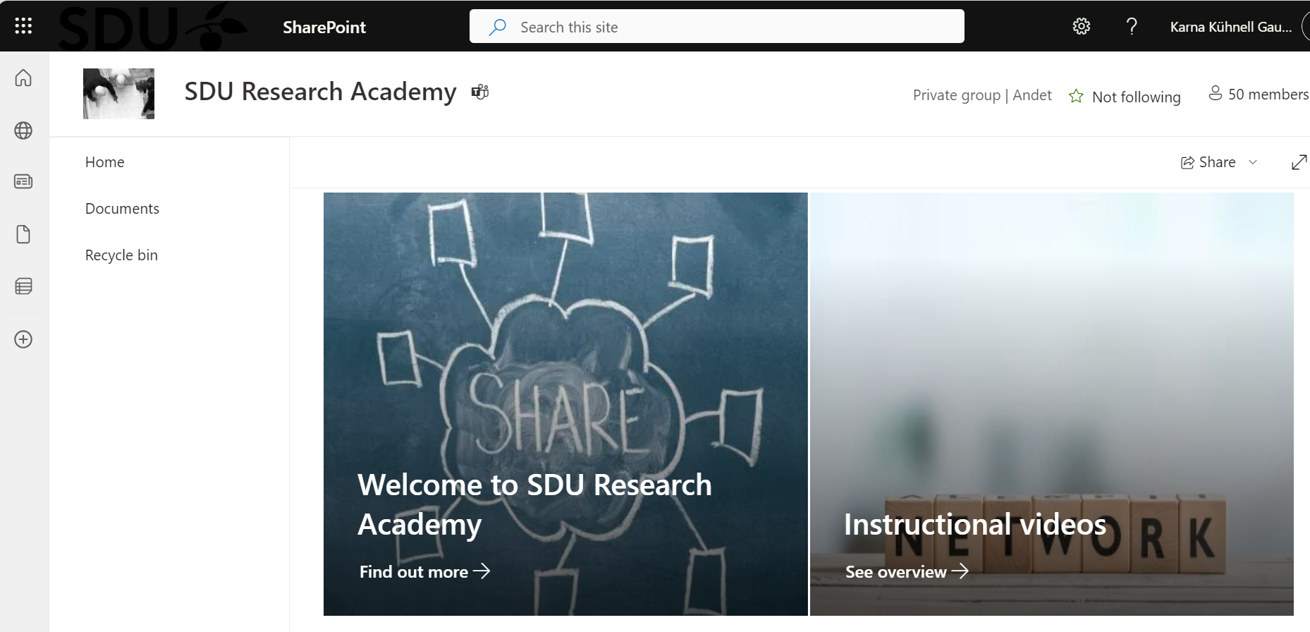
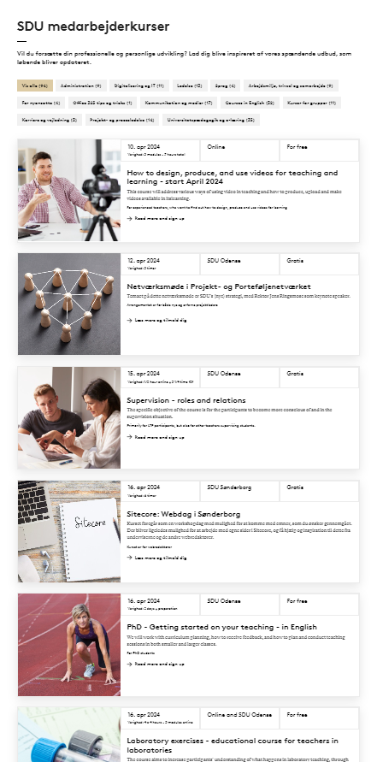
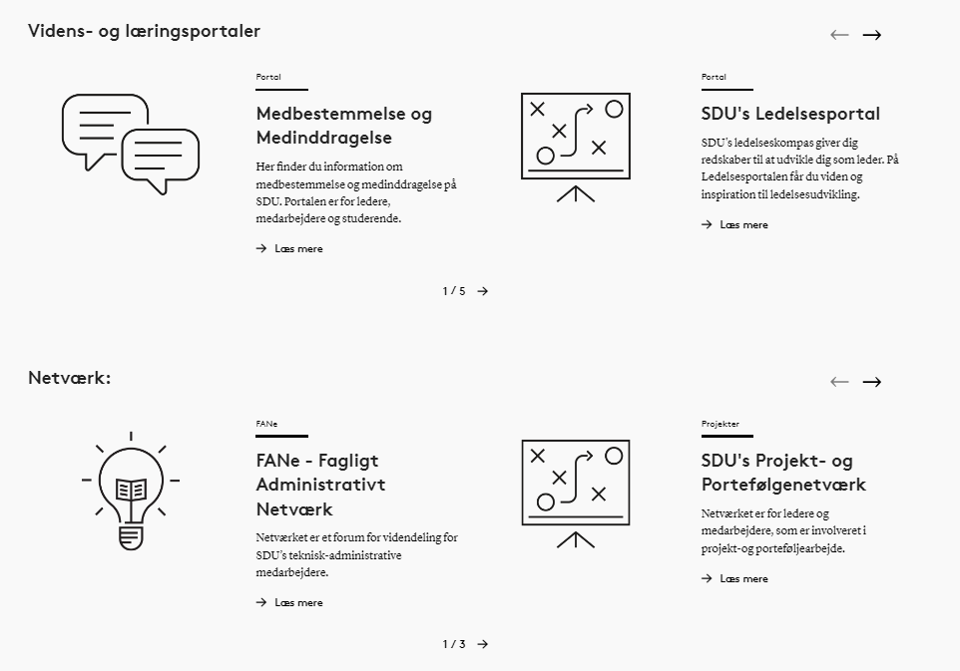
Kompetenceudvikling
Opgave for HR Udvikling:
  HR Udvikling bidrager til SDU’s medarbejderes faglige vækst, udvikling og employabilitet ved at tilbyde uddannelse og andre former for læring og udvikling for alle ansatte på universitetet.
Fem hovedmål:
  Støtte strategiudvikling og implementering af strategier for karriere- og kompetenceudvikling for VIP og TAP
  Stimulere en lærende organisation
  Udvikle og udbyde universitetsdækkende tilbud og redskaber
    Etablere, vedligeholde og udbygge samarbejder om læring og udvikling
  Sikre let adgang gennem kommunikation og synlighed
  Overvåge og kvalitetssikre.
Notes:
General assignment for the L&D-team:
Team Learning & Development contributes to the professional growth, development and employability of KU Leuven employees by providing training and other forms of learning and development for all staff at our university.
Five main goals:
Develop and monitor an integrated KU Leuven policy on training, learning and development.
Translate this policy into quality training and other forms of learning and development about transferable skills for all staff.
Support this learning and development offering through university-wide (online) tools and systems.
Guarantee quality management and innovation of policy, learning offering and systems.
Establish, maintain and further expand collaborations and networking to optimize policy, learning offerings and systems.

Slide 5
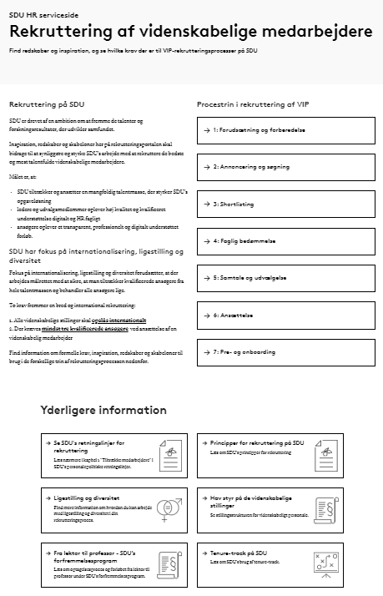
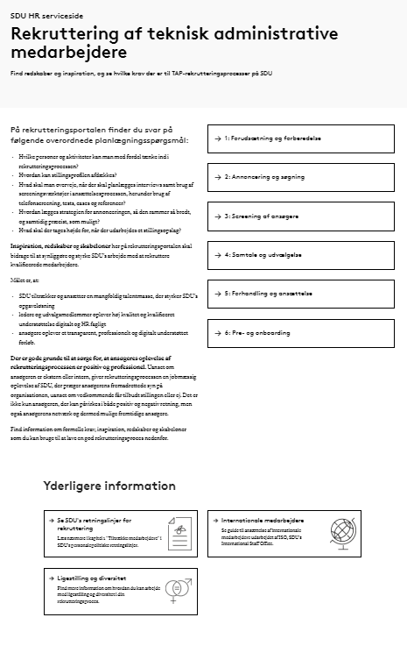
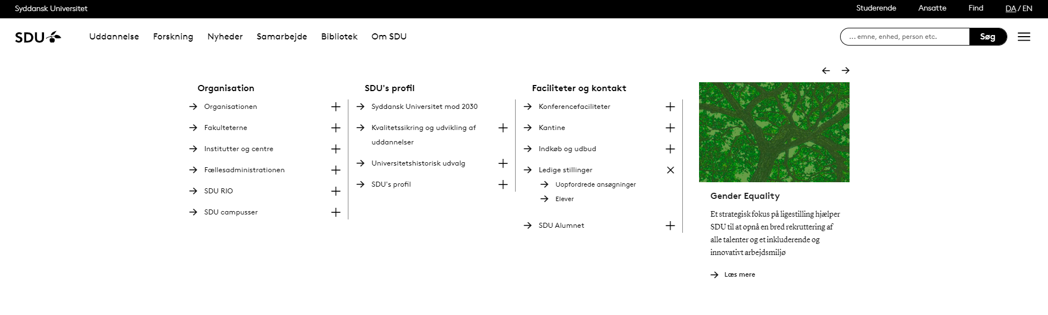
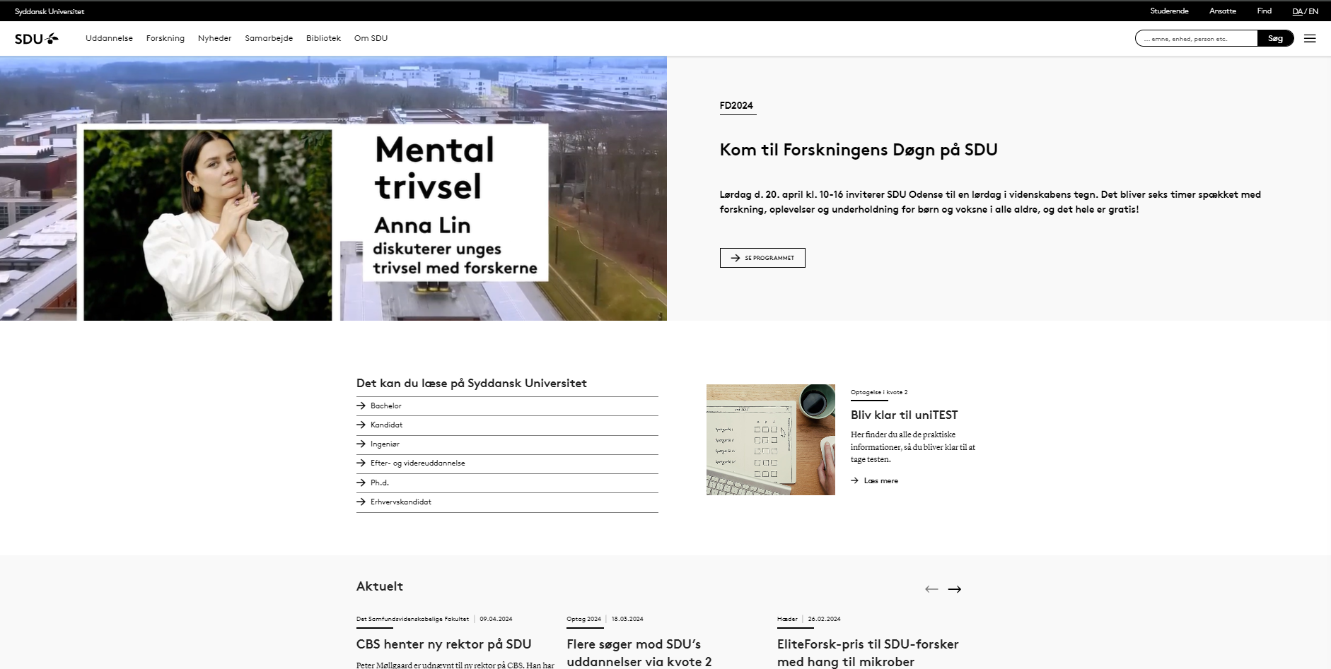
Planlægning af arbejdsstyrken og rekruttering
Rammer
Redskaber
Inspiration
Proces
Systemunderstøttelse

Slide 6
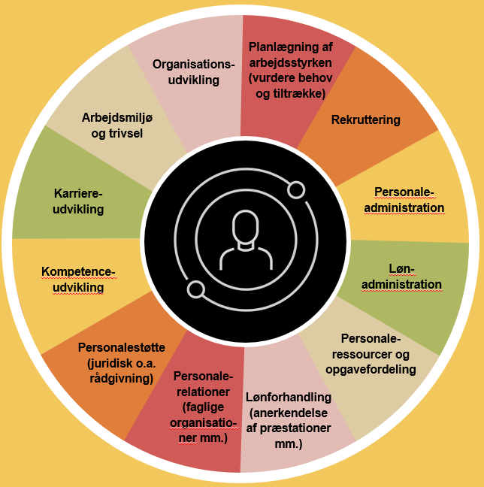



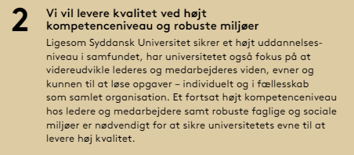
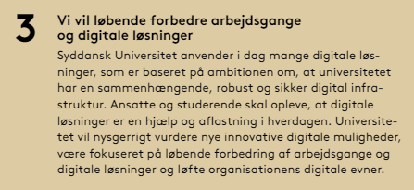

Porteføljestyring
VERDEN SOM DEN ER
VERDEN SOM DEN KUNNE VÆRE
PROJEKTVALG
Vigtige forudsætninger for at vælge de rigtige projekter er:
Projektets evne til at indfri organisationens strategiske målsætninger og aktuelle udviklingsbehov
Projektets muligheder for at skabe synergi i den eksisterende portefølje
Projektets forventede omkostninger, ressourceforbrug og forventede resultater
Konsekvenser hvis projektet ikke gennemføres
Notes:
Med design tilgangen arbejder vi ikke med måneder med analyser.
Vi starter med et problem: Der er en afstand, mellem hvor vi er, og hvor vi gerne vil være, og der er noget i vores omverden, som vi mener, vi skal reagere på…
Og går ret hurtigt til at forestille os muligheder: Hvad kan vi gøre?
Og så tager vi de muligheder, udfolder dem og stiller det vigtige spørgsmål: What would have to be true/Hvad skulle være rigtigt?
Hvis vi siger at SDU vil levere kvalitet ved højt kompetenceniveau… - hvad skal så være rigtigt?
Hvis vi siger at SDU vil have en sammenhængende, robust og sikker digital infrastruktur og at ansatte skal opleve at digitale løsninger er en hjælp i hverdagen… - hvad skal så være rigtigt?
Finder ud af det og deler op i, hvad vi er ret sikre på godt kunne være sandt og hvor vi er usikre – og der hvor vi er usikre, der tester vi. Og vælger så de bedste (mulige) projekter og prioriterer dem.

Slide 7
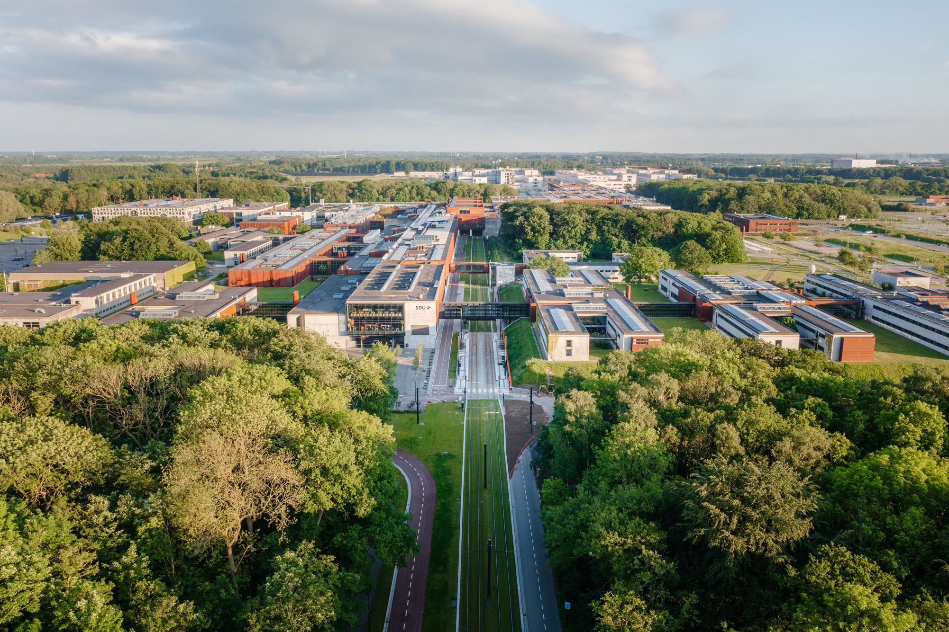
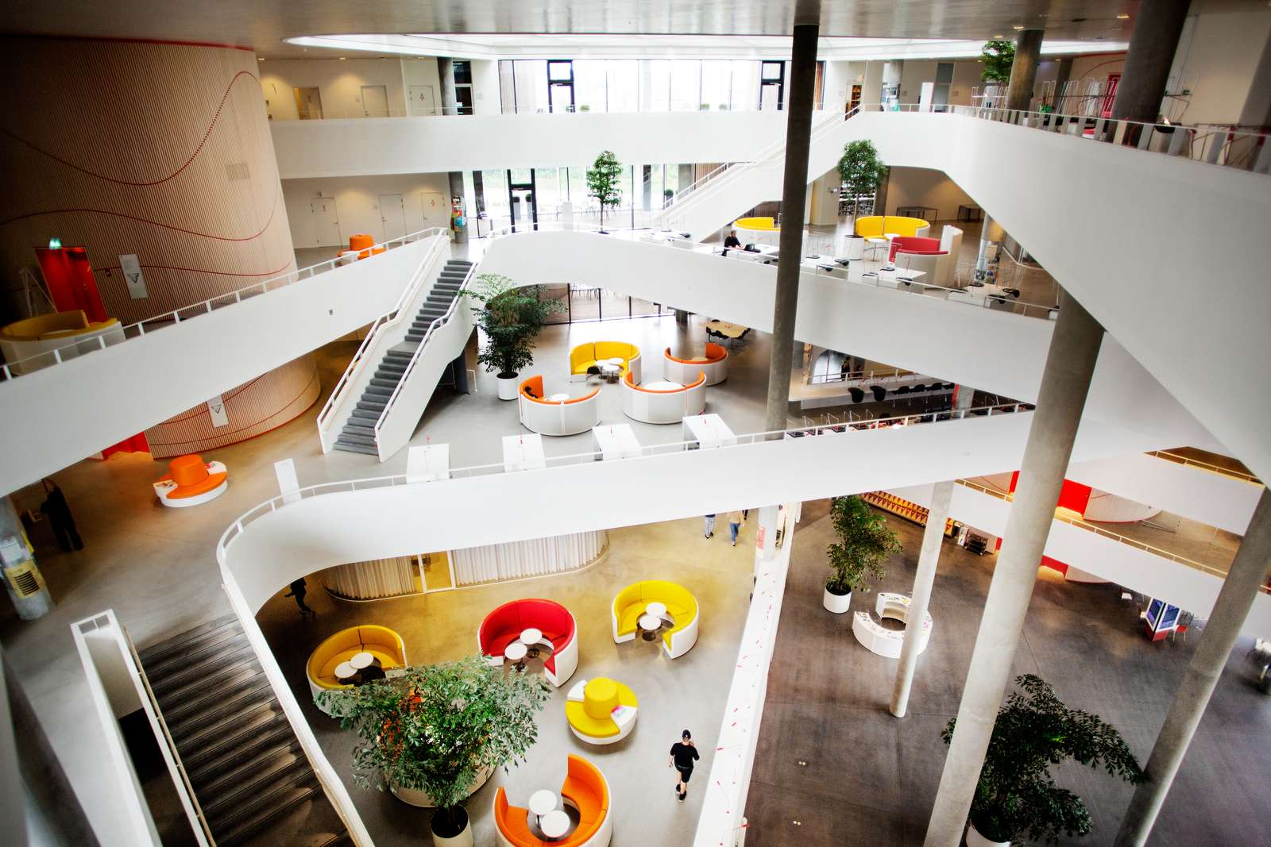
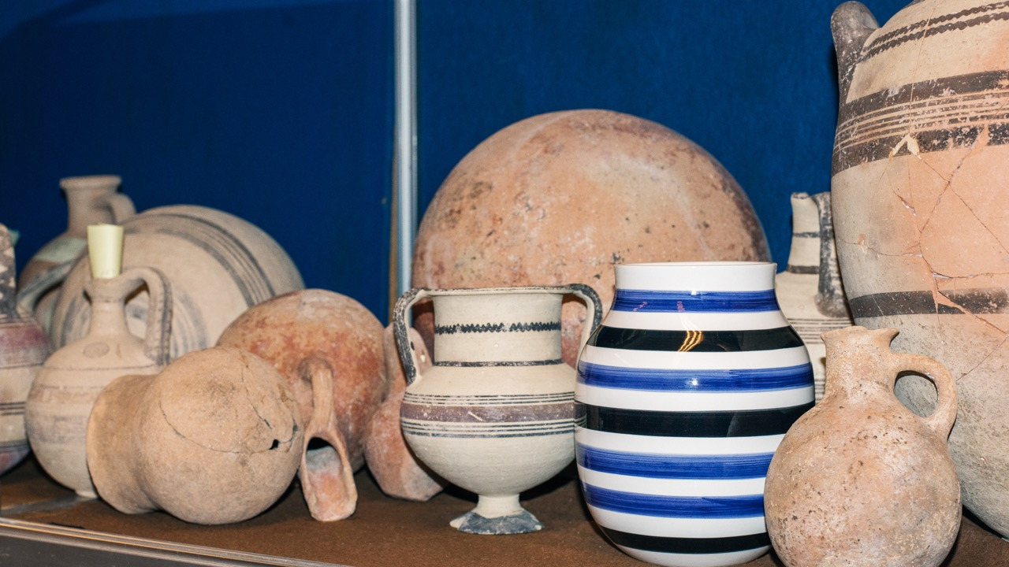

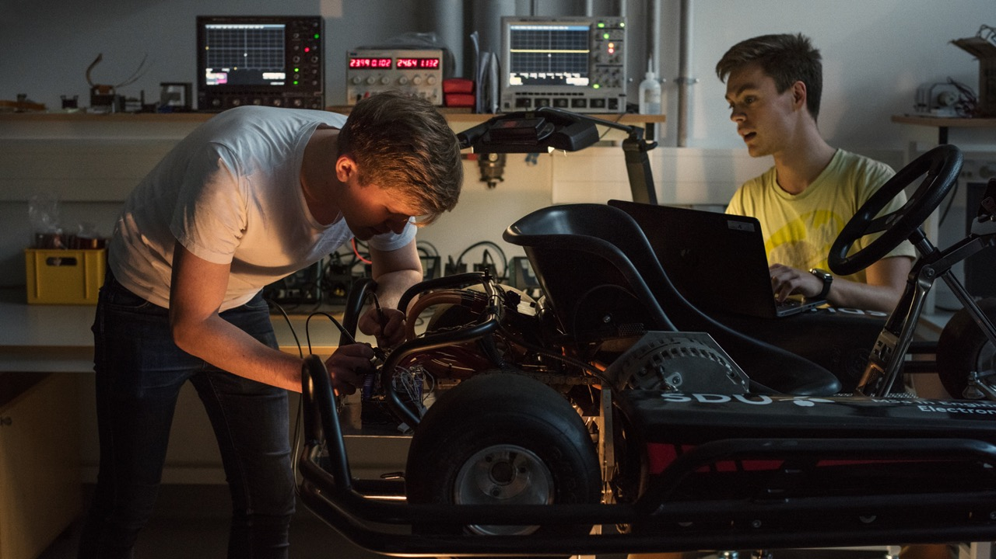
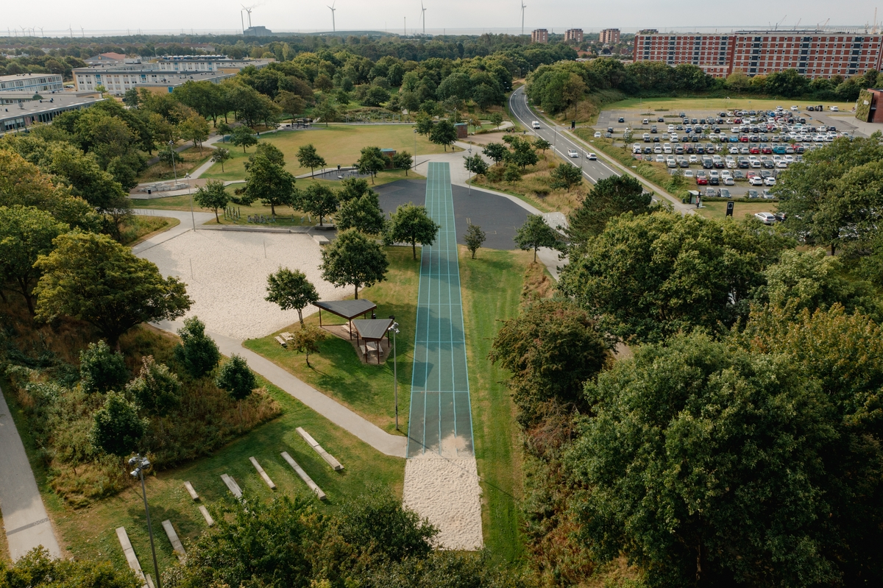
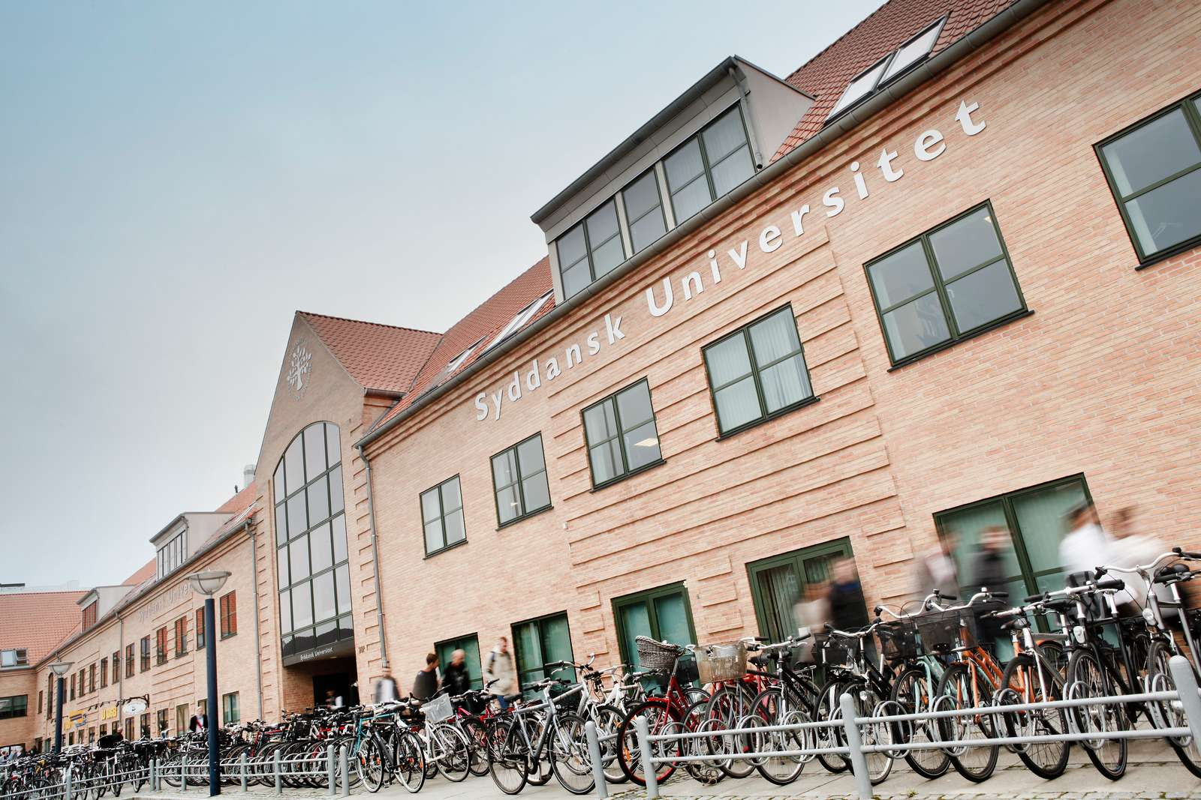
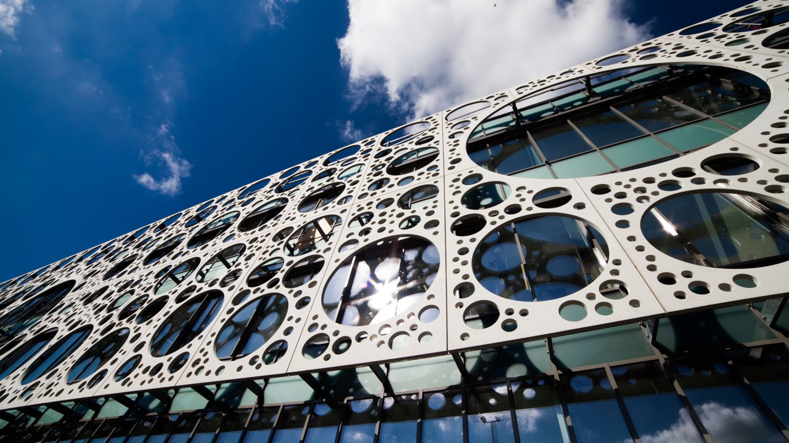
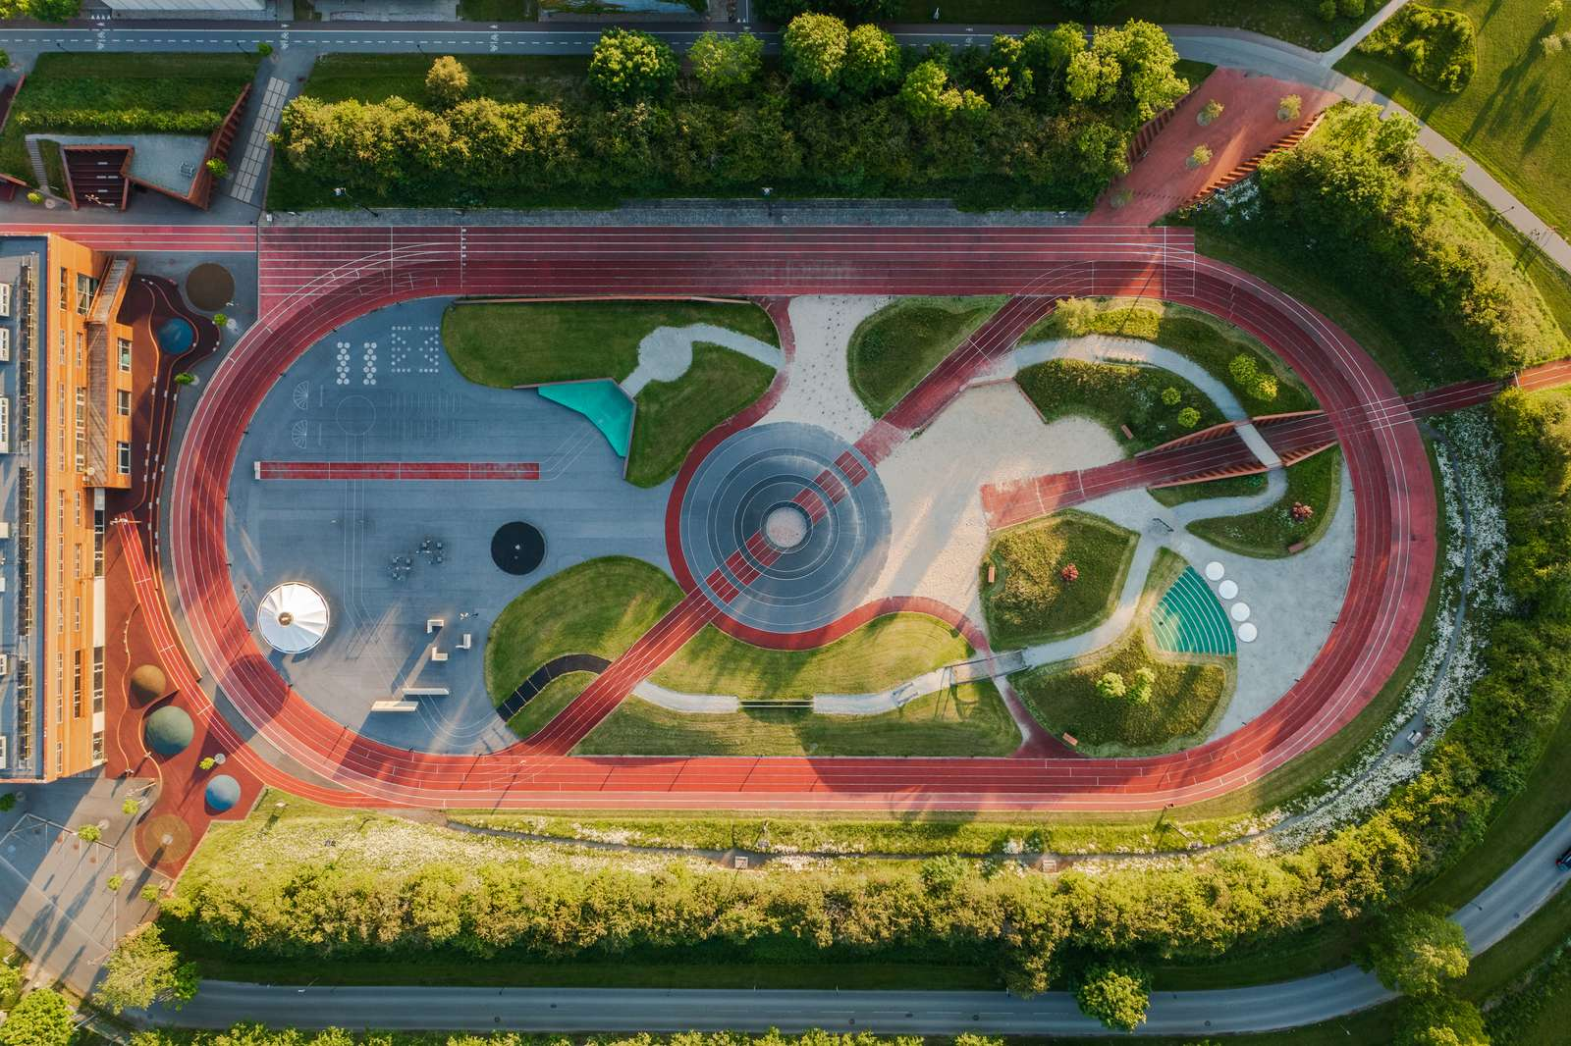
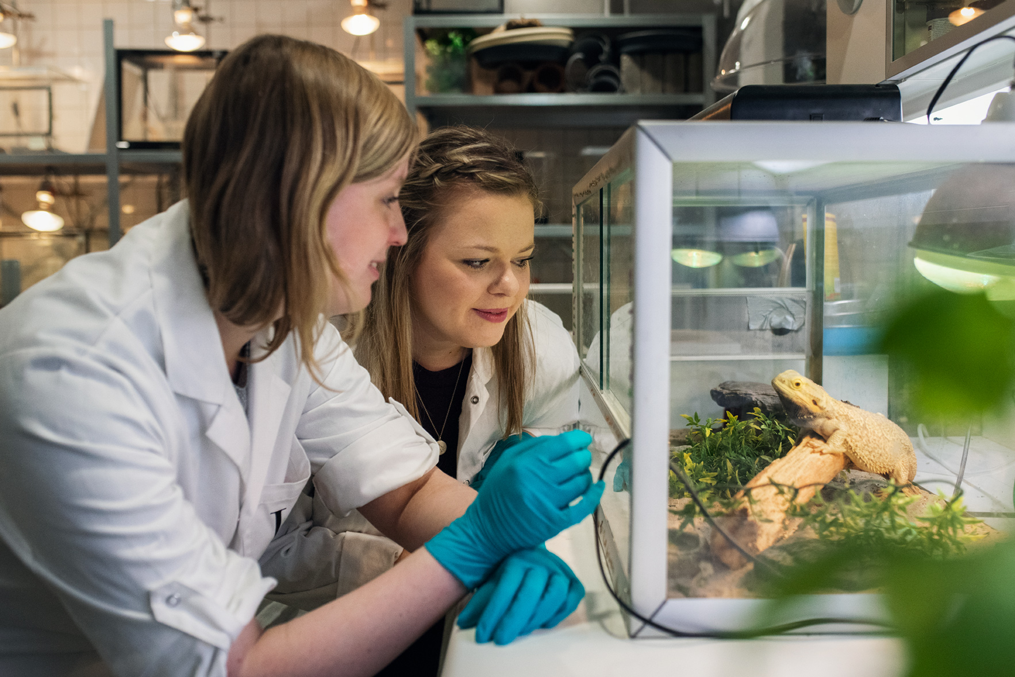
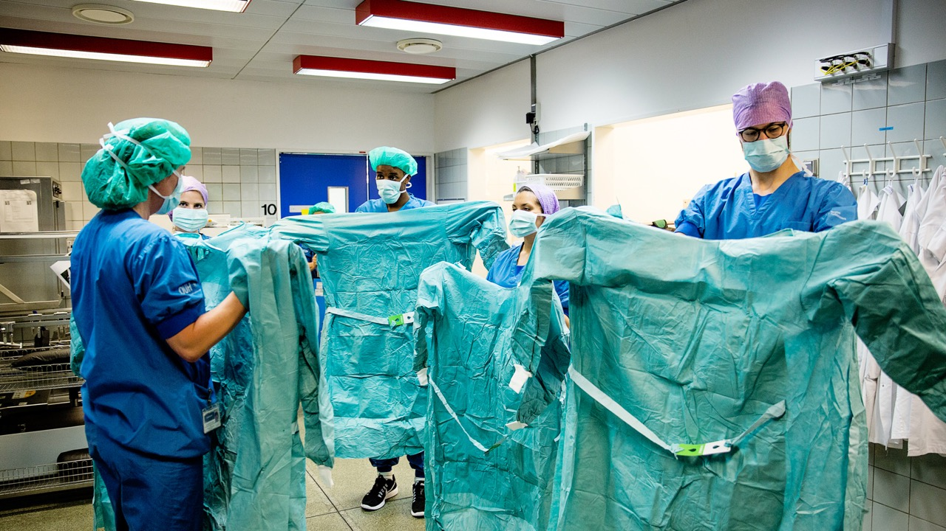

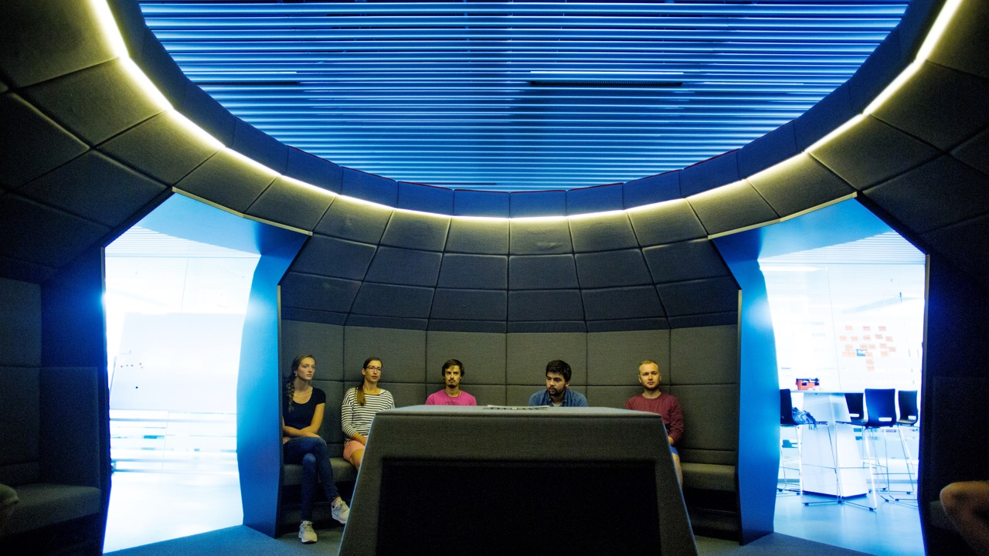
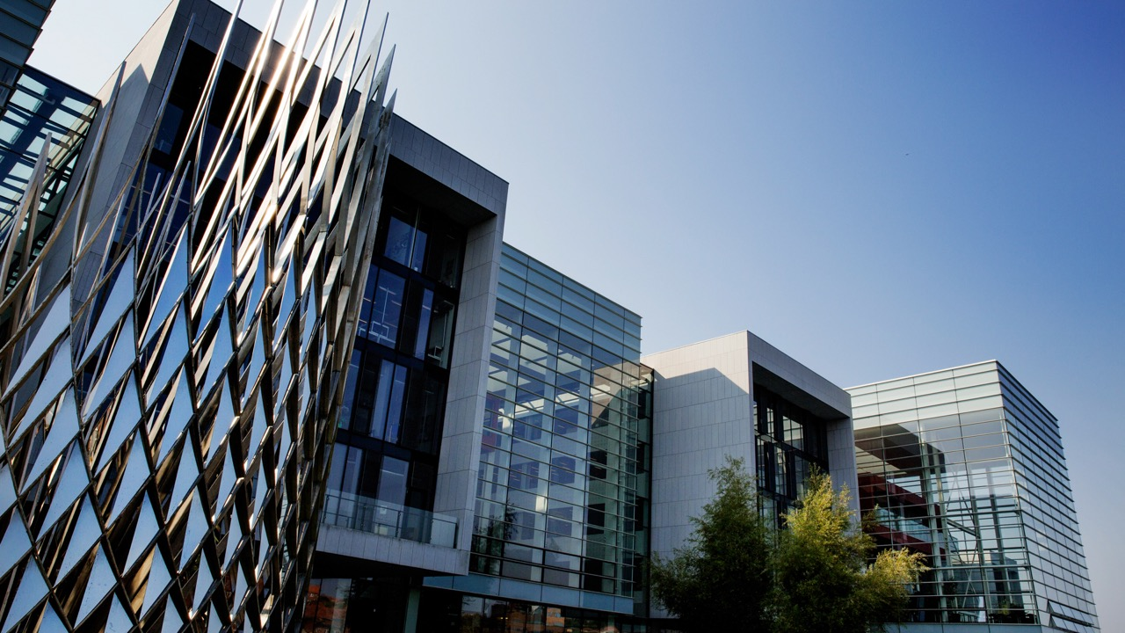

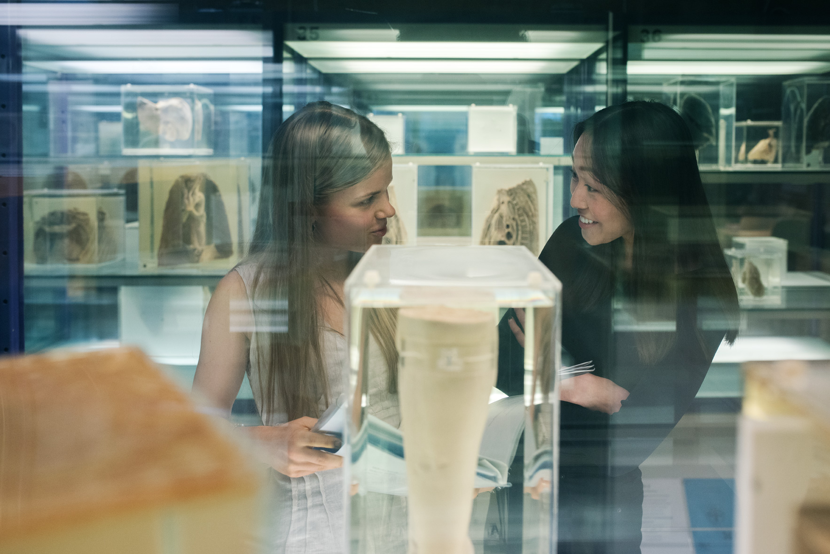

Forside
Notes:
Billedeserie I baggrunden der skifter automatisk.

